Slide 1
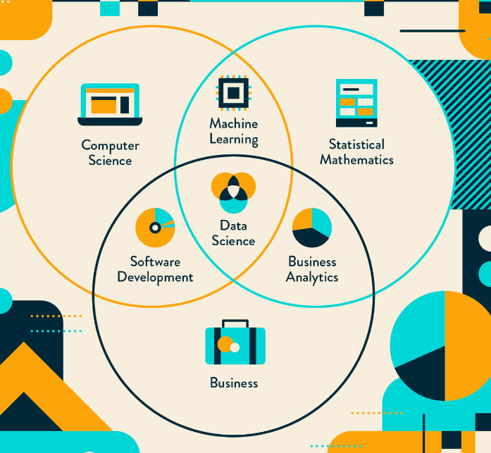
Data science
Wat doet een data scientist? Data analyseren en verwerken, data omzetten naar gebruikbare/inzichtelijke informatie en het voorspellen op basis van data maken. Informatie uit ruwe data halen. Conclusies trekken op basis van data.
Welke programmeertalen? Meestal Python en R
Gecombineerde vakgebieden? Wiskunde, statistieken machine learning, algorithms, kennis van business

Slide 2
Portfolio assignment 101 what is data science
Data science heeft gecombineerde vakgebieden: Wiskunde, statistieken machine learning, algorithms, kennis van business.
Data science is een concept om statistieken, data analyses en gerelateerde methodes samen te voegen om data te begrijpen en data te analyseren. Data visualeren met diagrammen.
Werken met datasets. Zoeken naar verbanden en patronen. Visualiseren van verbanden en patronen. Uitvoeren van wiskunde formules op datasets.

